Slide 1
Приключения Буратино
Выполнила Салягатдинова Аделия
2 г класс
МБОУ лицей г.Янаул

Slide 2
Снятый по мотивам сказки «Золотой ключик» известного русского писателя А.Толстого, музыкальный фильм «Приключения Буратино» экранизировал известную всем детям сказку и сделал это грамотно и увлекательно. Несмотря на то ,что в 1975 году, когда снималась сказка, не было киношных спецэффектов ,режиссер Леонид Нечаев так безупречно подобрал декорации ,что картина получилась чрезвычайно реальной и правдивой , а каждый персонаж ярким и незабываемым .Фильм получился действительно детским, счастливым, очень светлым и позитивным
.

Slide 3
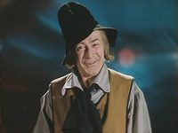
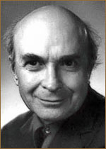
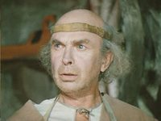
Однажды столяр Джузеппе (Юрий Катин-Ярцев) нашел говорящее полено, испугался и подарил его шарманщику Карло,с которым давно дружил. Папа Карло ,которого сыграл актер Николай Гринько, жалеет ,что у него нет детей, и вырубает себе из полена симпатичного мальчика, которого называет Буратино.

Slide 4
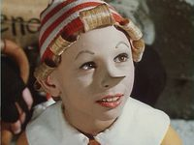
Буратино (Дмитрий Иосифов)знакомится с группой Карабаса Барабаса и дружит с актерами-куклами.

Slide 5
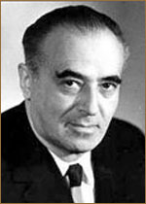
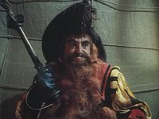
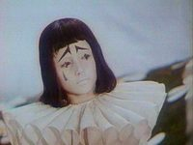
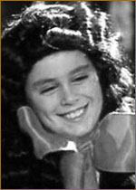
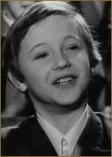
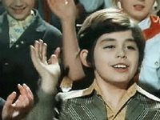
Карабас-Барабас- великолепный актер Владимир Этуш.
Роль Мальвины-девочки с голубыми волосами исполнилаТатьяна Проценко. В роли Пьеро сыграл Рома Столкарц. А в роли пуделя Артемона-Томас Аугустинас. Арлекино-Григорий Светлорусов.

Slide 6
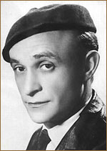
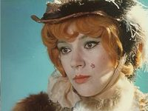
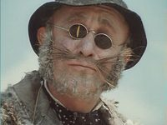
Чтобы помочь куклам освободиться от жестокого руководителя Буратино должен найти Золотой ключик. Хороший и наивный парнишка, который через свое любопытство любит совать свой длинный носик везде, часто попадает в неприятности, его обманывают. Двое мошенников ,лиса Алиса (Елена Санаева) и кот Базилио (Ролан Быков), заводят Буратино в Страну Дураков.

Slide 7
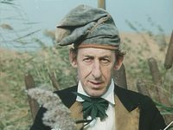
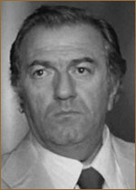
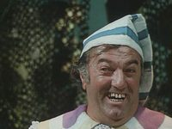
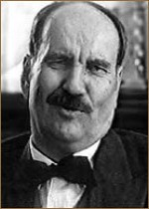
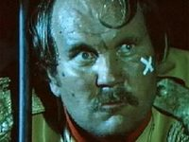
Было много персонажей,кото- рые мешали Буратино спасать своих друзей-это и Дуремар,продавец лечеб- ных пиявок,которого превосходно сыграл Владимир Басов.
И хозяин харчевни-
Баадур Цуладзе.
И полицейские во главе
старшего полицейского,
которого сыграл
Валентин Букин.

Slide 8
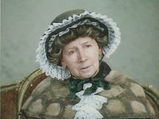
Но рассудительная и мудрая черепаха Тортилла, которую сыграла прекрасная актриса Рина Зеленая, помогает Буратино в разгадке тайны за то, что он действительно искренне желает всем помочь

Slide 9
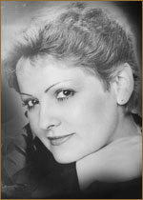
Музыку к фильму написал Алексей Рыбников. А песню главного героя фильма –Буратино- Буратино-исполнила Нина Бродская.
Песня «Буратино» –форма двухчастная песенная (куплеты и припев),структура-вступление и,куплеты,припев,концовка,средства музыкальной выразительности:затактовый ритм,темп allegro(скоро),динамика mezzo-forte (не очень громко),регистрсредний,гармония-консонанс,лад мажорный,вокальные особенности-солист и детский хор.

Slide 10
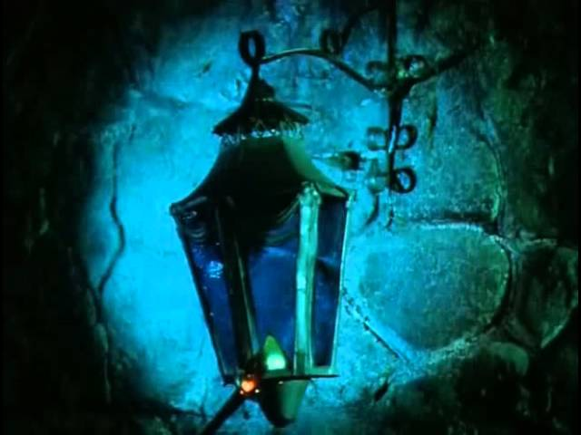
Песня фонарщиков-форма двухчастная песенная (куплеты и припев),структура-вступление,куплеты,припев,концовка,средства музыкальной выразительности:затактовый ритм,темп moderato (умеренный),динамика mezzo-forte (не очень громко),регистр средний,гармония-консонанс,лад-куплеты в миноре,припев в мажоре,вокальные особенности-вокальный ансамбль,двухголосие,тенор(мужской голос) и первое сопрано(женский голос).

Slide 11
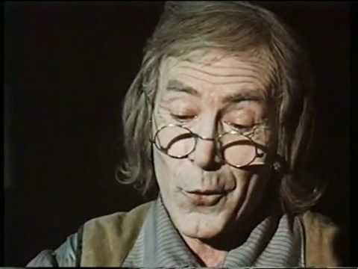
Песня «Папы Карло» -форма одночастная (2 куплета),структура-вступление, куплеты, концовка, средства музыкальной выразительности: синкопированный ритм, темп andante ( не спеша),динамика mezzo-piano (не очень тихо), гармония –консонанс, лад минорный, вокальные особенности –соло (тенор).

Slide 12
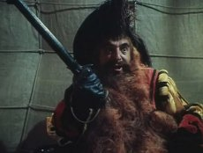
Песня кукол «Страшный Карабас» –форма двухчастная (1 куплет и припев), структура-вступление,1 куплет, припев, концовка, средства музыкальной выразительности: затактовый ритм, темп presto (быстро),динамика piano (тихо), регистр средний, гармония: куплет и диссонанс (исполнение речитативом), припев-консонанс 9ансамбль), лад минорный.

Slide 13
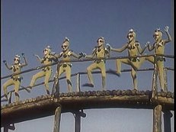
Песня Дуремара- форма двухчастная (2 куплета и припев ),структура- вступление, куплеты, припев,концовка, средства музыкальной выразительности: куплет затактовый,припев синкопированный, темп (куплет-1 часть не спеша, 2 часть быстро,3часть не спеша, припев быстро),динамика от mezzo-piano к forte,гармония –диссонанс ( в куплете),консонанс( в припеве),лад мажорный, вокальные особенности: куплет-соло(тенор),припев(детский хор).

Slide 14
Песня –танец лисы Алисы и кота Базилио- форма двухчастная (3 куплета ,припев), структура- вступление, вокализ, куплет, припев, проигрыш, куплет, припев, концовка), средства музыкальной выразительности: затактовый ритм, темп moderato.динамика mezzo-forte, регистр средний, гармония- консонанс, местами диссонанс, лад минорный, вокальные особенности- соло (попеременно женское первое сопрано и мужской бас ).
Песня Карабаса-Барабаса-форма одночастная (3 куплета), структура- куплет,проигрыш,куплет,проигрыш, куплет),средства музыкальной выразительности- ритм пунктирный, темп allegro (скоро), динамика forte, регистр средний, гармония-консонанс, лад минорный, вокальные особенности-соло баритон.

Slide 15
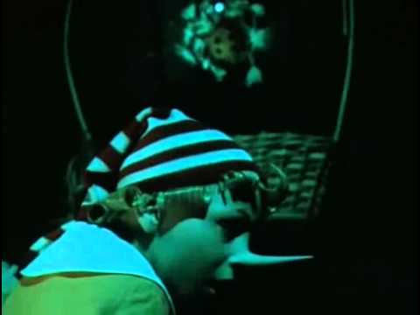
Песня Пауков и Буратино- форма двухчастная (2 куплета и припев), структура-куплет,припев,средства музыкальной выразительности-затактовый ритм, темп куплета moderato,темп припева andante,динамика от piano до mezzo-piano, регистр средний , гармония консонанс, лад минорный, вокальные особенности-куплет-баритон, припев-дискант.

Slide 16
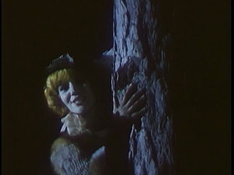
Песня «Поле чудес» -форма двухчастная (2 куплета и припев), структура- куплет, припев, куплет, средства музыкальной выразительности- затактовый ритм, темп andantino , с постепенным accelerando (ускорение), а в от рывке «поле чудес» (последний повтор перед «в стране дураков»- ritenuto ( замедление), затем снова а tempo( в прежнем темпе), динамика- от mezzo-forte до forte,регистр средний, гармония- консонанс, местами диссонанс, лад минорный, вокальные особенности- дуэт(попеременно, ведут диалог) , партия кота Базилио в куплете исполняется речитативом, сопрано(Лиса) и бас (Кот),

Slide 17
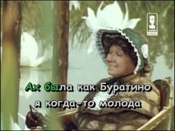
Песня черепахи Тортиллы –одночастная форма( 3 куплета, но в фильме поются только 1 и 3 куплеты, вместо 2-инструментальное исполнение , без вокала),структура- вступление , куплет, проигрыш, куплет , средства музыкальной выразительности - пунктирный ритм, темп adagio (спокойно), динамика – от mezzo-forte до mezzo-piano,регистр средний, гармония –консонанс, лад минорный, вокальные особенности- соло (второе сопрано).

Slide 18
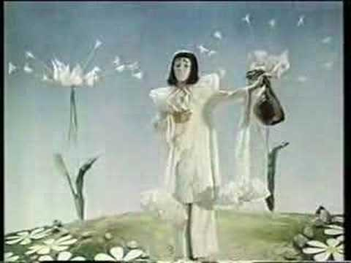
Песня Пьеро-серенада Пьеро- двухчастная форма (2 куплета и припев), структура-вступление , куплет, припев , средства музыкальной выразительности - синкопированный ритм, темп moderato,динамика от piano до mezzo-forte,регистр средний , гармония-консонанс, лад: куплет в миноре, припев в мажоре, вокальные особенности –соло (второе сопрано).

Slide 19
Все песни фильма «Приключения Буратино» просто замечательные ! Авторы песен- Булат Окуджава, Юрий Энтин, композитор Алексей Рыбников создали настоящий шедевр. Мне больше всего понравились : 1)песня «Буратино»- тем , что она очень бодрая, жизнерадостная, прослушав эту песню, понимаешь, что все проблемы разрешимы, что все проблемы можно преодолеть. 2)песня фонарщиков- тем, что эта песня задушевная, добрая. 3) песня черепахи Тортиллы- это немного грустная песня но оптимистичная. Черепаха Тортилла просит Буратино наслаждаться своей юностью, объясняет , что это самая прекрасная пора .
4) Песня Пьеро- очень красивая, лирическая песня,

Slide 20
Если бы у меня была возможность сняться в данном мюзикле, то я бы хотела сыграть роль Артемона . Артемон - это симпатичный пудель с огромным голубым бантом. Но не смотря на свой милый и безобидный вид он –отважный и преданный На судьбу его хозяйки –Мальвины-и ее друзей с кукольного театра, выпало не мало испытаний, но этот бесстрашный и стойкий зверек с гордостью преодолевает их вместе со своими товарищами . Артемон надежный и верный друг. Он был готов на все ради своих друзей. Но также он очень храбрый.Ради защиты своих друзей он вступает в неравную схватку с Карабасом -Барабасом.
Артемон обладает всеми нужными качествами для того чтобы с гордостью называться героем и просто настоящим, верным другом, который всегда подаст руку помощи и не бросит в опасной ситуации чего бы ему это не стоило! Вот таким отважным , добрым преданным другом для своих друзей я хотела бы быть и в жизни!

